Slide 1
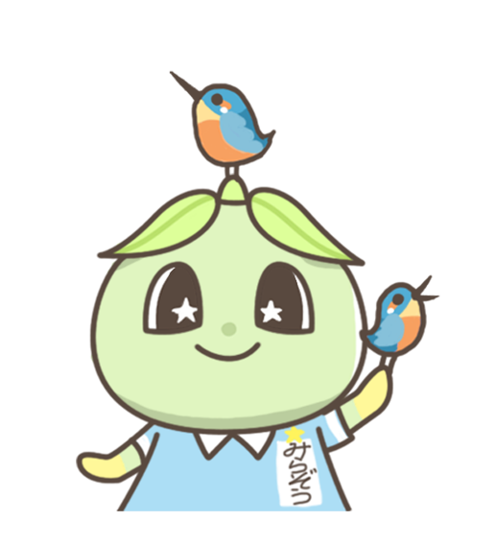

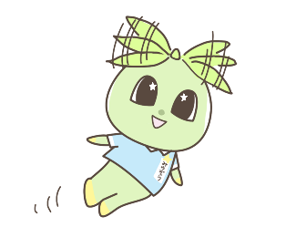
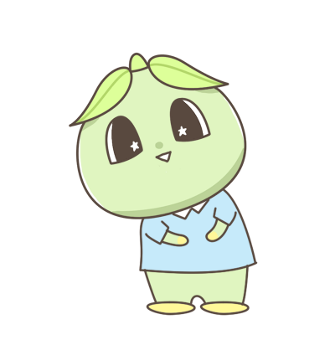


みらい子ども
みらい子ども
GWに開催
参加無料!
フェスタ
フェスタ
2023

